Slide 1
Diferentsvõrrandid

Slide 2
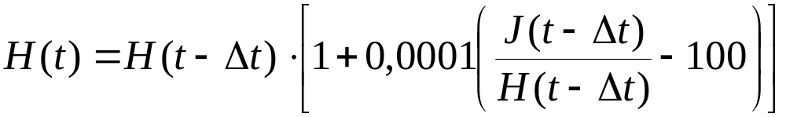
Rööv- ja saaklooma mudel
Uurime rööv- ja saakloomade (näiteks huntide (H) ja jäneste (J)) arvukust kinnises populatsioonis mingi ajaperioodi vältel.
Ajahetkel t sõltub kummagi liigi isendite arv arvukusest eelmisel fikseeritud hetkel t – Δt järgmise seaduse kohaselt:
Kui poleks hunte, kasvaks jäneste arv ajaintervalli Δt vältel 1,1-kordseks
Ajaperioodi Δt vältel huntide poolt ärasöödud jäneste arv
Kui iga hundi kohta on alla saja jänese, hakkavad hundid “nälga surema”; vastupidisel juhul hakkab nende arvukus kasvama

Slide 3

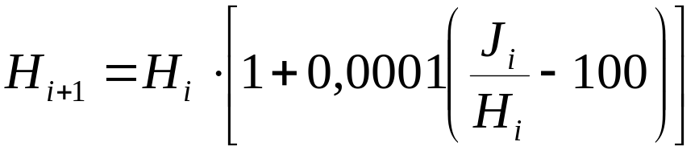
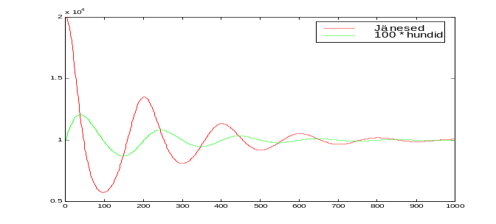
Rööv- ja saaklooma mudel (2)
Nummerdades ajahetked naturaalarvudega, saame mittelineaarse diferentsvõrrandite süsteemi:
Lahendame süsteemi MATLAB-i abil ...
Jänesed
Hundid * 100

Slide 4
Lineaarsed konstantsete kordajatega diferentsvõrrandid
Definitsioon
Võrrandit kujul
(1)
kus naturaalarv n ja konstantsed kordajad c_{i} (i = 1 ... n) on antud ning jada {F_{k}} üldelement F_{k} on otsitav, nimetatakse lineaarseks konstantsete kordajatega n-järku diferentsvõrrandiks.

Slide 5

Näide
Hr. Kask paigaldas panka 1000 krooni. Kui suur on tema summa kahe aasta pärast kui panga liitintressimäär on 1) 5% aastas; 2) 0,42% kuus.
Lahendus
Tähistame: F₀ – summa suurus panka paneku hetkel;
F₁ – summa suurus pärast esimest aastat;
F₂ – summa teise aasta lõpuks.
Need summad alluvad seaduspärasusele:
1. järku diferentsvõrrand
Lahendiks saame

Slide 6

Näide (2)
Teisel juhul: F₀ – summa suurus panka paneku hetkel;
F₁ – summa suurus pärast esimest kuud;
F₂ – summa teise kuu lõpuks.
.......
F₂₄ – summa 24. kuu lõpuks.
Diferentsvõrrand:
Lahendiks saame

Slide 7
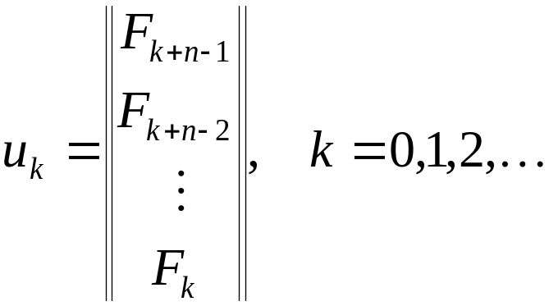

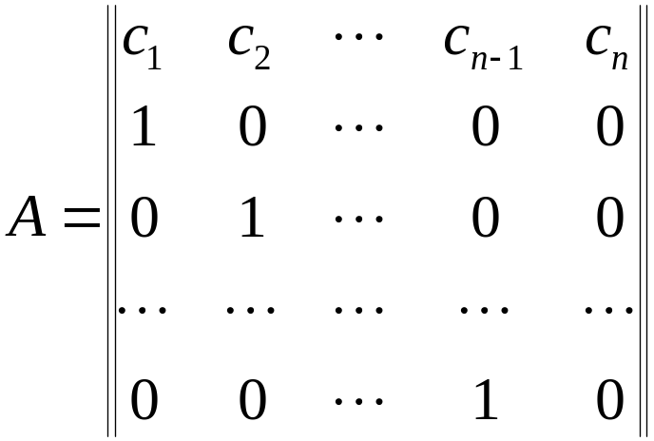
Diferentsvõrrand maatrikskujul
Tähistame:
Diferentsvõrrand (1) on nüüd kirja pandav kujul
(2)
kus

Slide 8











Diferentsvõrrand maatrikskujul (2)
Kui on maatriksi A omaväärtused ja vastavad omavektorid, mis moodustavad baasi ruumis , siis avaldub maatriks A kujul
kus maatriksi S veeruvektoriteks on ning seose (2) korduval rakendamisel saame
E
kus

Slide 9




Diferentsvõrrand maatrikskujul (3)
Vektor on kirja pandav baasivektorite lineaarkombinatsioonina:
ehk
(3)
ja
(4)

Slide 10


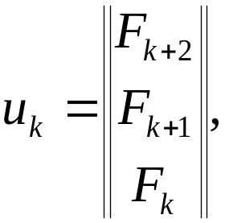
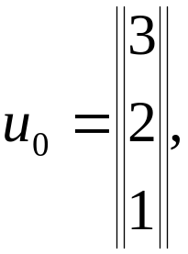
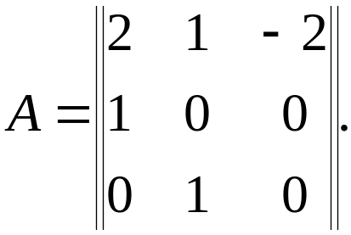
Näide
Leiame diferentsvõrrandi
erilahendi, mis rahuldab algtingimusi
Võrrand on 3. järku diferentsvõrrand.
Tähistame:

Slide 11

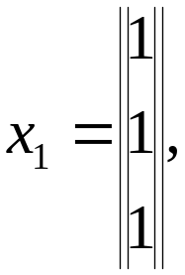
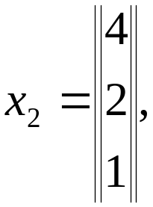
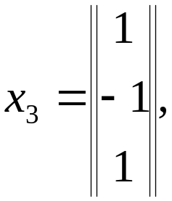
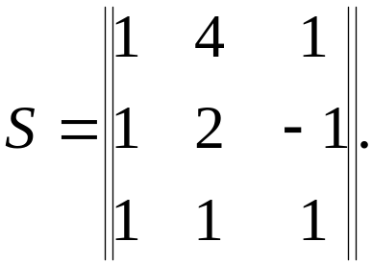
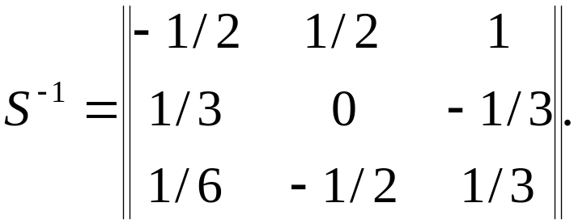
Näide (2)
Maatriksi A omaväärtusteks saame:
Vastavad lineaarselt sõltumatud omavektorid:
Moodustame omavektoritest maatriksi S ja leiame selle pöördmaatriksi:

Slide 12

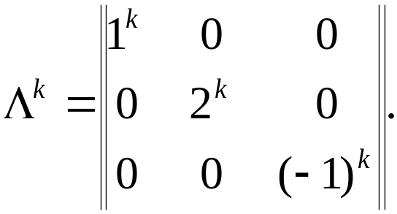
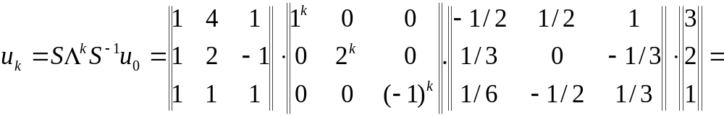
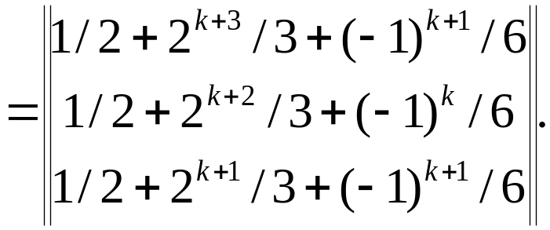
Näide (3)
Leiame diagonaalmaatriksi
Vektoriks u_{k} saame:

Slide 13

Näide (4)
Siit leiame F_{k} (vektori u_{k} viimane komponent):

Slide 14
MATLAB-i programm
% algvaartused
F=[20000; 100];
% iteratsioon
for i = 1 : 999
G = [ F(1, i)*1.1 - 0.001* F(1,i)*F(2,i);
F(2,i)*(1 + 0.0001*(F(1,i)/F(2,i) - 100)) ];
F=[F G];
end
% joonistame
plot(F(1,:), 'r');
hold on;
plot(100*F(2,:), 'g');
legend('Jänesed', '100 * hundid')

